Slide 1
Hyperbolic KNN
Работу выполнили: Сидоров Александр
Сипен
Фролов Александр

Slide 2
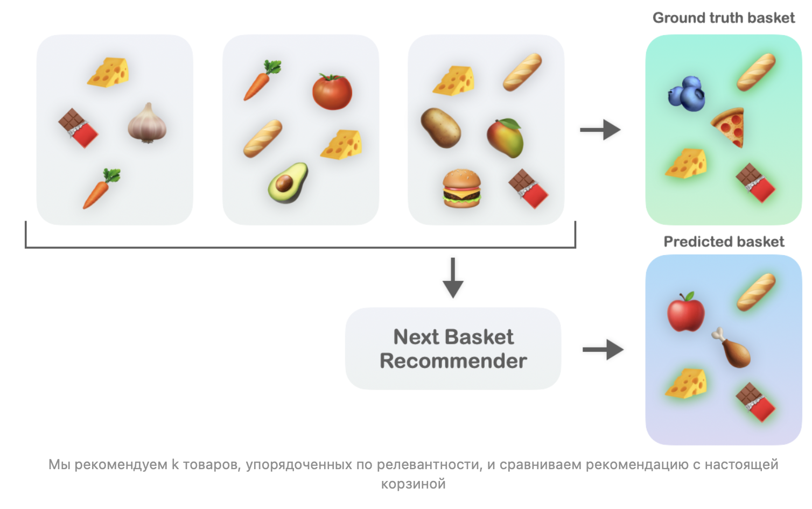
Тема, цель, гипотеза
Hyperbolic kNN для рекомендаций next-basket
Цель: заменить классический KNN на гиперболическую версию и сравнить качество
Мотивация: гиперболика <=> иерархии/деревья
Гипотеза: более подходящая геометрия ⇒ лучше NDCG/Recall и/или Coverage

Slide 3
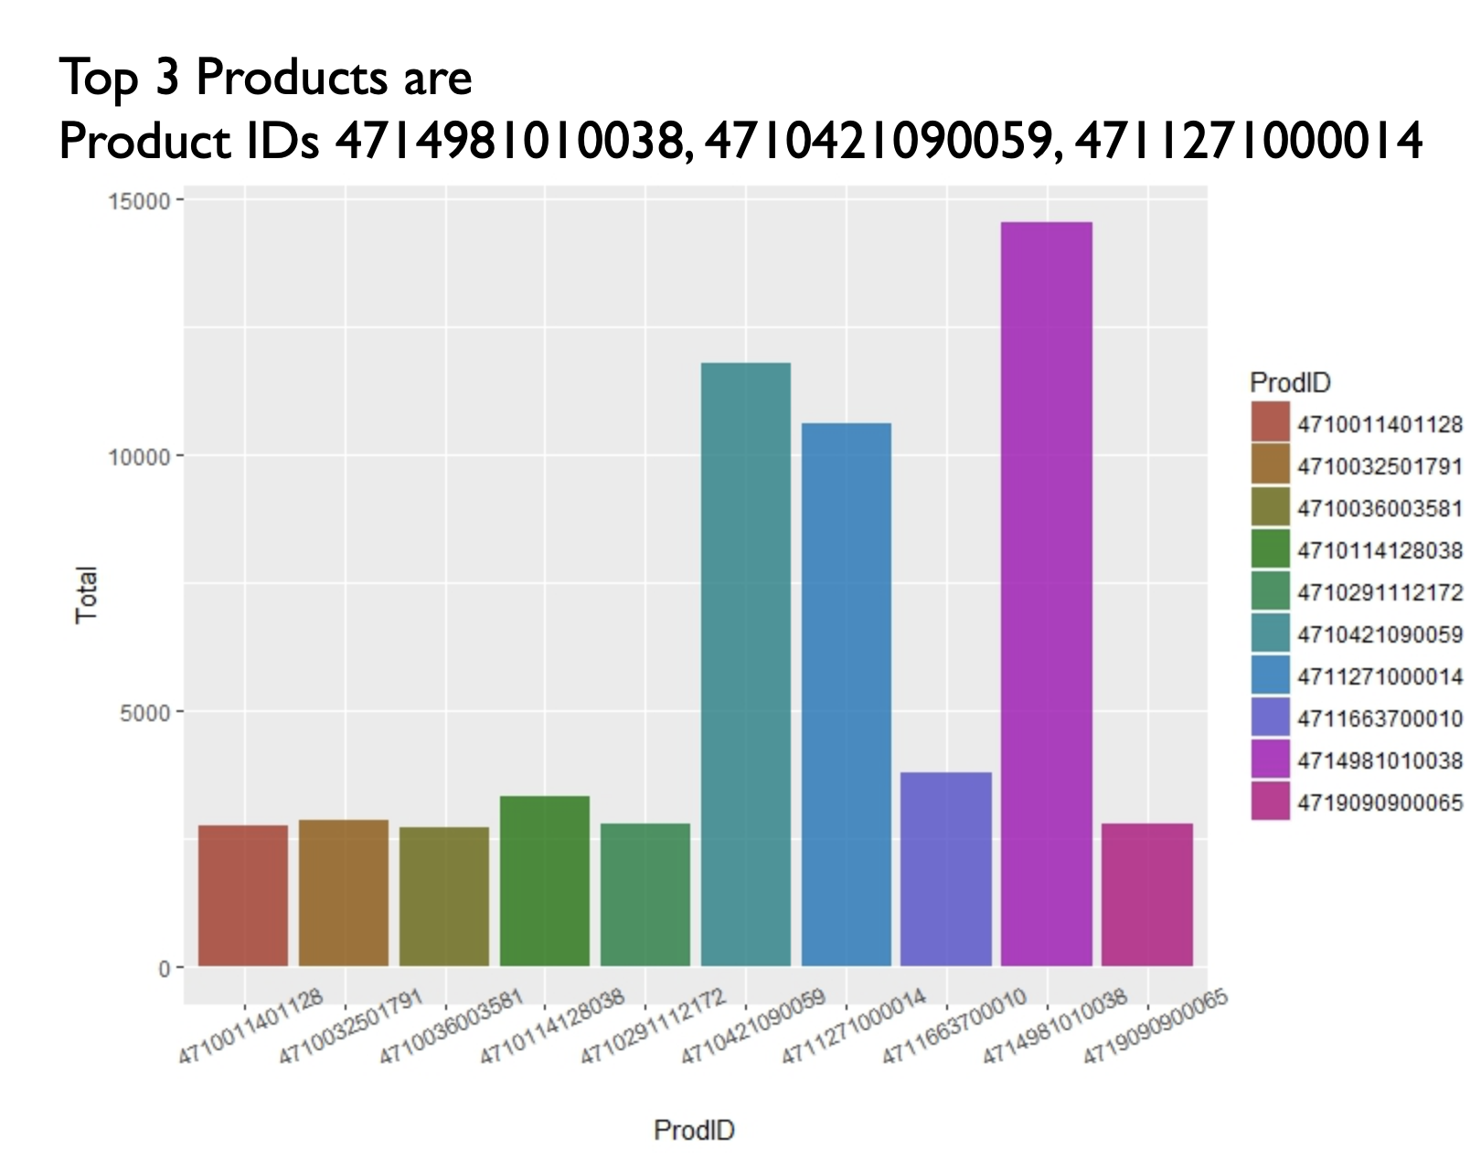
Данные и постановка задачи
Датасет: Ta-Feng (grocery transactions)
Задача: next-basket recommendation
Преобразование: транзакции → дневные корзины (user × day → set(items))
Фильтр: пользователи с ≥ 3 корзинами

Slide 4
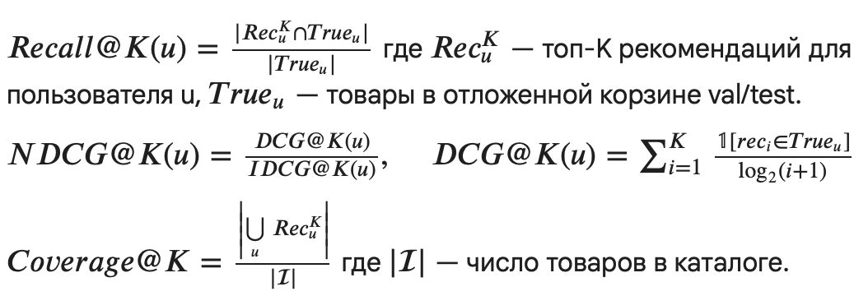
Эксперименты и метрики
Warm-start, per-user time split:
train = все, кроме 2 последних
val = предпоследняя
test = последняя
Метрики: Recall@K, NDCG@K, Coverage@K
K: 10 и 100
Тюнинг: grid на подвыборке по NDCG@10, затем refit и eval на full val/test
Без утечек в будущее: всё строим по train.

Slide 5
Бейзлайны
Baselines:
TopPop
UserKNN (cosine)
TIFU-KNN (simple) — time-aware
SVD (TruncatedSVD)
ItemKNN (cosine)
TIFU:
IU: бинарный «встречался ли товар”
PIF: частоты с затуханием по времени
sim = α cos(PIF) + (1−α) cos(IU)

Slide 6
Гиперболическое пространство
Hyperbolic ItemKNN
Hyperbolic UserKNN
Hyperbolic TIFU-KNN
Геометрия: Poincaré ball, расстояние (x,y)d(x,y)
Преобразование distance → similarity (3 варианта):
экспоненциальное: exp(−d)
инверсионное: 1/(1+d)
гауссовское (RBF): exp(−d²/2σ²)
Дальше алгоритм тот же: top-k соседей → взвешенная агрегация

Slide 7
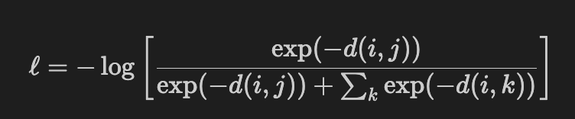
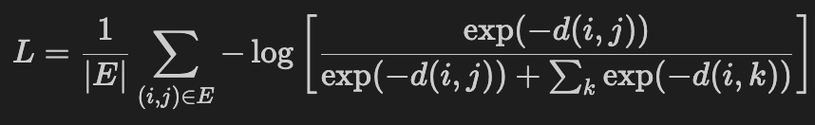
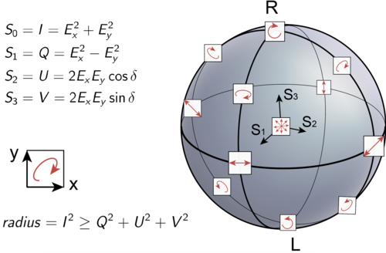
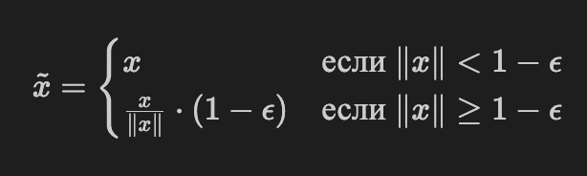
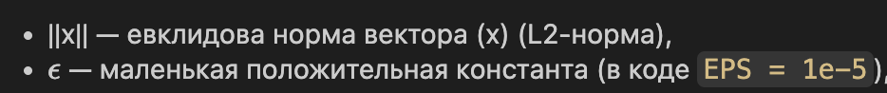
Гиперболические эмбеддинги

Slide 8
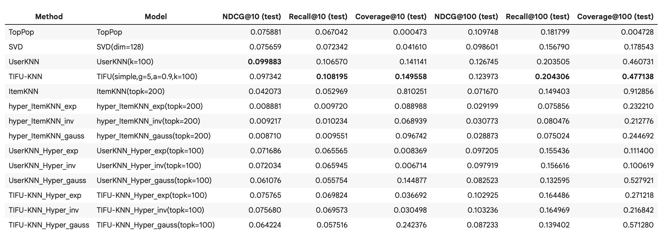
Результаты

Slide 9
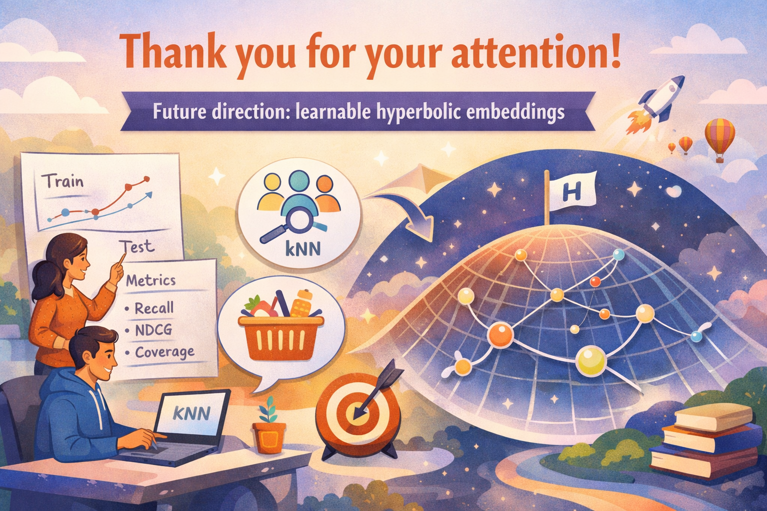
Спасибо за внимание !

